Slide 1
Don’t get kicked!
Maciej Borkowski, Mateusz Kubita, Tymoteusz Kwieciński

Slide 2
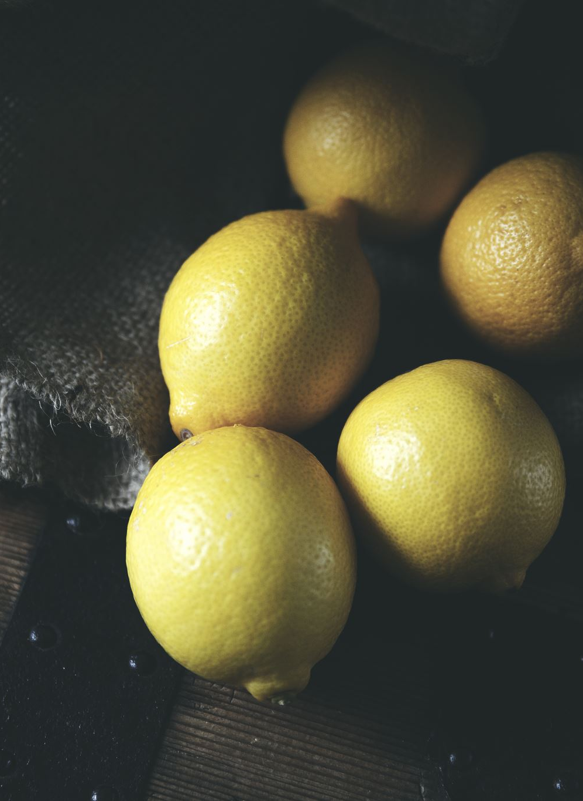
biznesowy opis problemu
Find lemons
Notes:
Na podstawie danych o kupowanych samochodach na aukcjach w stanach zjednoczonych należy przewidzieć czy dany samochód będzie dobrym zakupem.

Slide 3
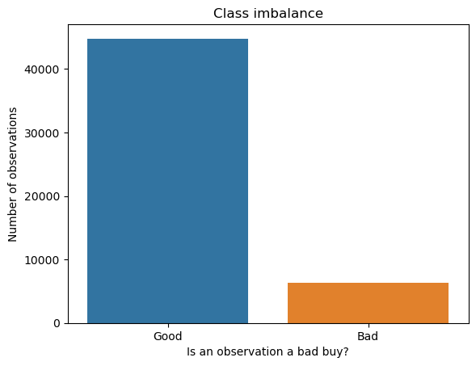
EDA
Analizowane dane pochodziły z aukcji w USA w latach 2006-2007
Niezbalansowane dane
Niewiele braków danych

Slide 4
Preprocessing
Z powodu wielu kategorycznych zastosowaliśmy algorytm OneHotEncoding, dzięki któremu nie tracimy żadnej informacji w zbiorze danych. Niestety wiąże się to z utworzeniem wielu dodatkowych kolumn,
Korzystaliśmy z modeli, dla których skala zmiennych ma znaczenie (przykładem jest model SVM) i dlatego też musieliśmy w jakiś sposób przeskalować nasze zmienne – użyliśmy StandardScaler.
#imputacja missing values – co zrobiliśmy
usunięcie nadmiernie skorelowanych kolumn
# za dużo tekstu – wystarczą hasła

Slide 5
Trenowanie modeli
Wykorzystaliśmy wiele typów modeli:
Regresja logistyczna
KNN
Drzewa decyzyjne
Lasy losowe
XGBoost
SVM
Voting classifier
Notes:
Wśród trenowanych modeli znalazły się te powyżej

Slide 6

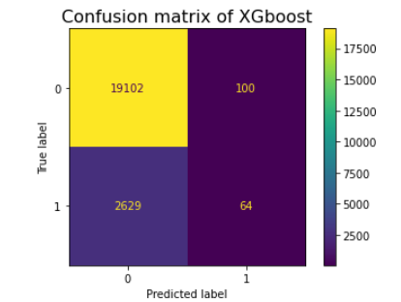
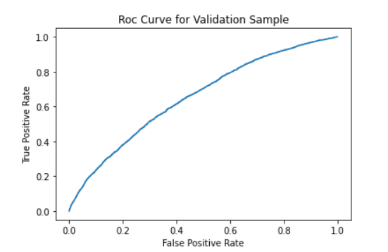
Xgboost
Kolejnym modelem drzewiastym, którym zainteresowaliśmy się był model XGBoost. Sam proces uczenia się nie trwał długo w porównaniu do np. modelu SVM. Niestety jak się okazało model ten słabiej się sprawdził niż Random Forest
Wartości najważniejszych metryk:
Train accuracy | Test accuracy | Test ROC | Test gini
87.8 | 87.8 | 0.68 | 0.31

Slide 7
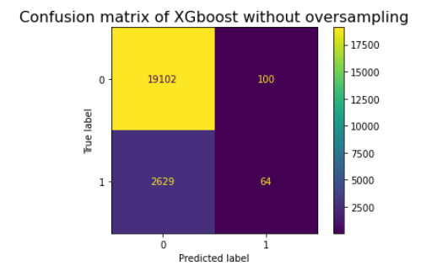
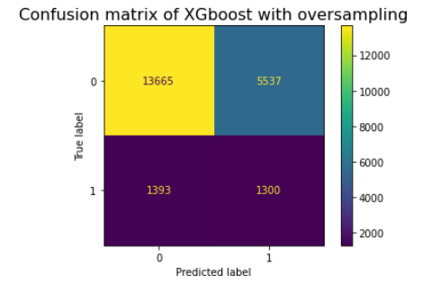
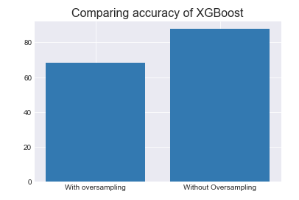
Xgboost i Oversampling
Ze względu na fakt, że zbiór danych jest niezbalansowany (13 % kolumny target ma wartość 1, a 87 % przyjmuje wartość 0) zdecydowaliśmy się użyć metody Oversamplingu,
Wartość wskaźnika accuracy spadła co widać na wykresie po lewej stronie, lecz wartość ROC utrzymała się na porównywalnej wartości.

Slide 8
Voting

Slide 9
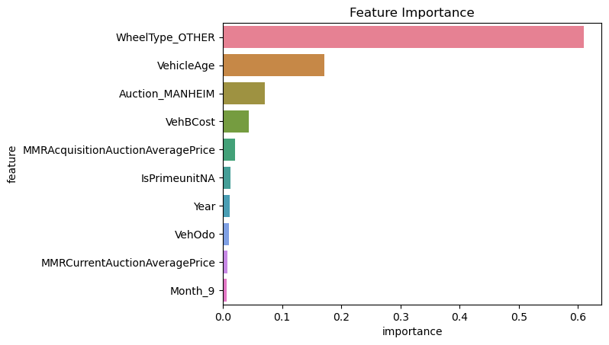
Feature importance
Wykorzystując wytrenowany las losowy sprawdziliśmy feature importance
Na tym etapie udało się odkryć najbardziej predykcyjną cechę – brak danych w kolumnie WheelTypeID

Slide 10
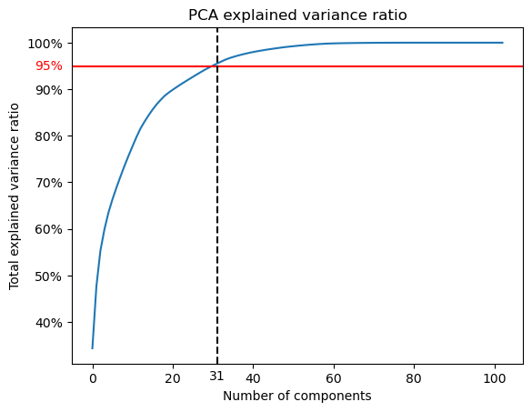
Redukcja wymiarów
Otrzymana ostatecznie ramka danych w preprocessingu miała 105 kolumn
Niektóre modele, typu KNN lub SVM są wrażliwe na duża liczbę wymiarów
Za pomocą PCA próbowaliśmy zredukować liczbę wymiarów
Nie przyniosło to zbyt dobrych rezultatów
Straciliśmy wyjaśnialność modeli

Slide 11
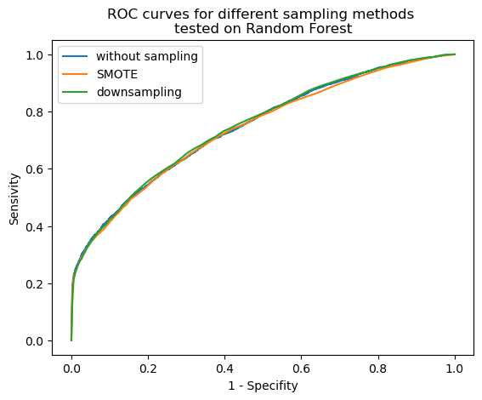
Sampling danych
Oversampling i oversampling
W przypadku XGBoost nie przyniosły oczekiwanych rezultatów
SMOTE dla Random Foresta dał najlepszy wynik AUC
Model Random Forest na SMOTE danych był najlepszy na testach kaggla

Slide 12
Podsumowanie

